Slide 1




LUYỆN TỪ VÀ CÂU LỚP 4

Slide 2





Khởi động

Slide 3
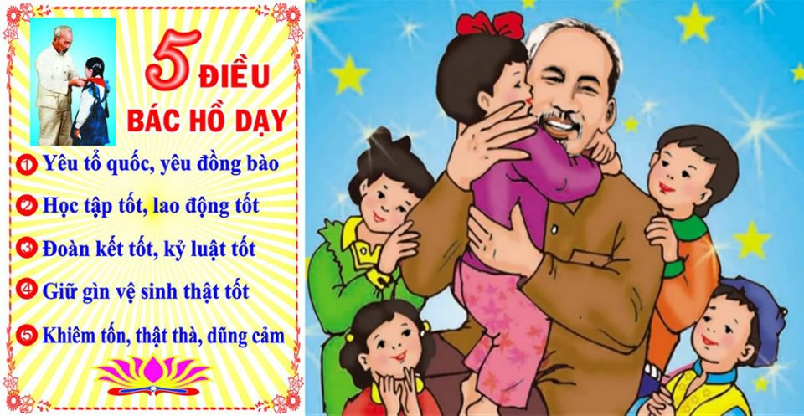

Slide 4
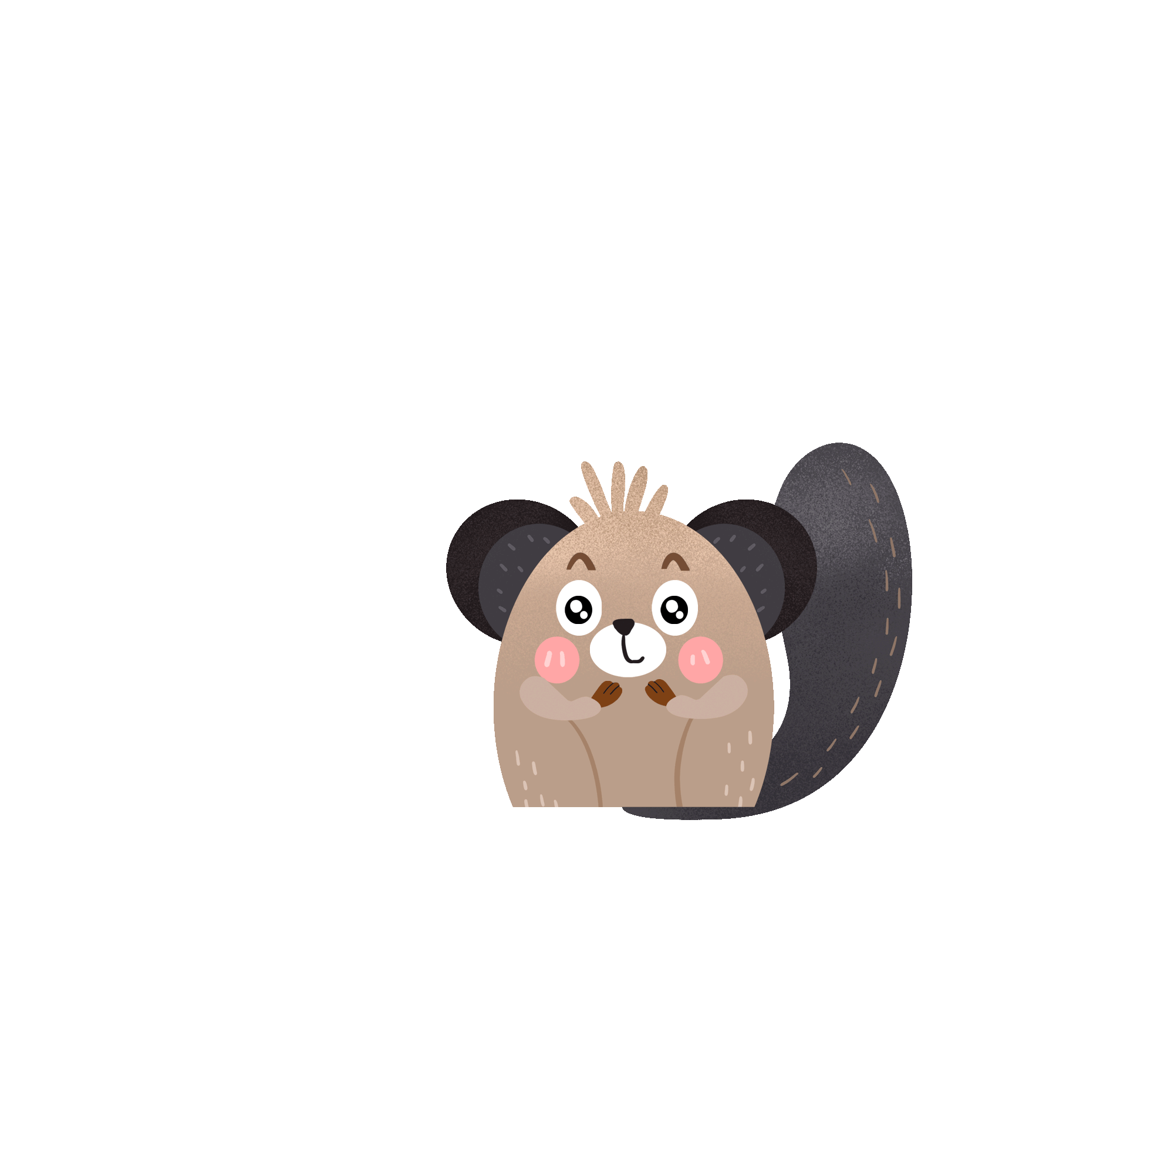

LUYỆN TỪ VÀ CÂU
TÍNH TỪ

Slide 5

I. Nhận xét
Cậu học sinh ở Ác- boa
Ác-boa là một thị trấn nhỏ, không có những lâu đài đồ sộ, nguy nga, chỉ thấy những ngôi nhà nhỏ bé, cổ kính và những vườn nho con con. Dòng sông Quy-dăng-xơ hiền hoà lượn quanh thành phố với những chiếc cầu trắng phau.
Ông bố dắt con đến gặp thầy giáo để xin học. Thầy Rơ-nê đã già, mái tóc ngả màu xám, da nhăn nheo, nhưng đi lại vẫn nhanh nhẹn…Thầy cứ lắc đầu chê Lu-i còn bé quá.
Thế mà chỉ ít lâu sau, Lu-i đã khiến thầy rất hài lòng. Cậu là học sinh chăm chỉ và giỏi nhất lớp.
Theo Đức Hoài

Slide 6
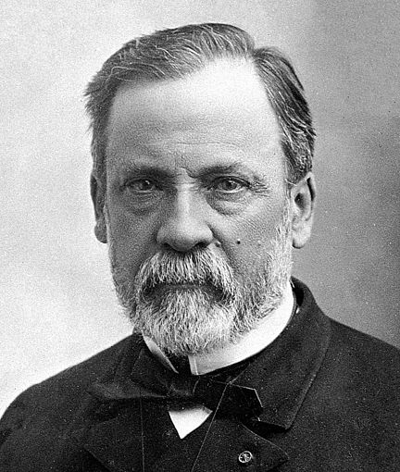
Lu-i Pa-xtơ được tôn vinh là "cha đẻ của ngành vi sinh vật học". Ông chưa bao giờ chính thức học y khoa nhưng vẫn được coi là một thầy thuốc vĩ đại và là Ân nhân của Nhân loại. Ông còn có nhiều công trình nghiên cứu khoa học mang lại lợi ích cho nhân loại.
Lu-i Pa-xtơ (1822-1895)
nhà bác học nổi tiếng người Pháp

Slide 7
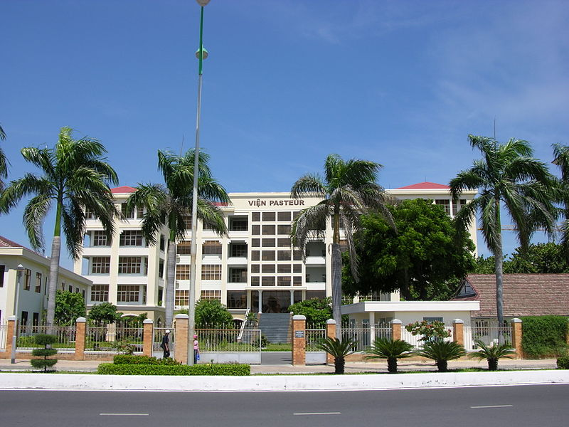
Viện nghiên cứu mang tên ông Lu- i Pa- xtơ ở Nha Trang

Slide 8
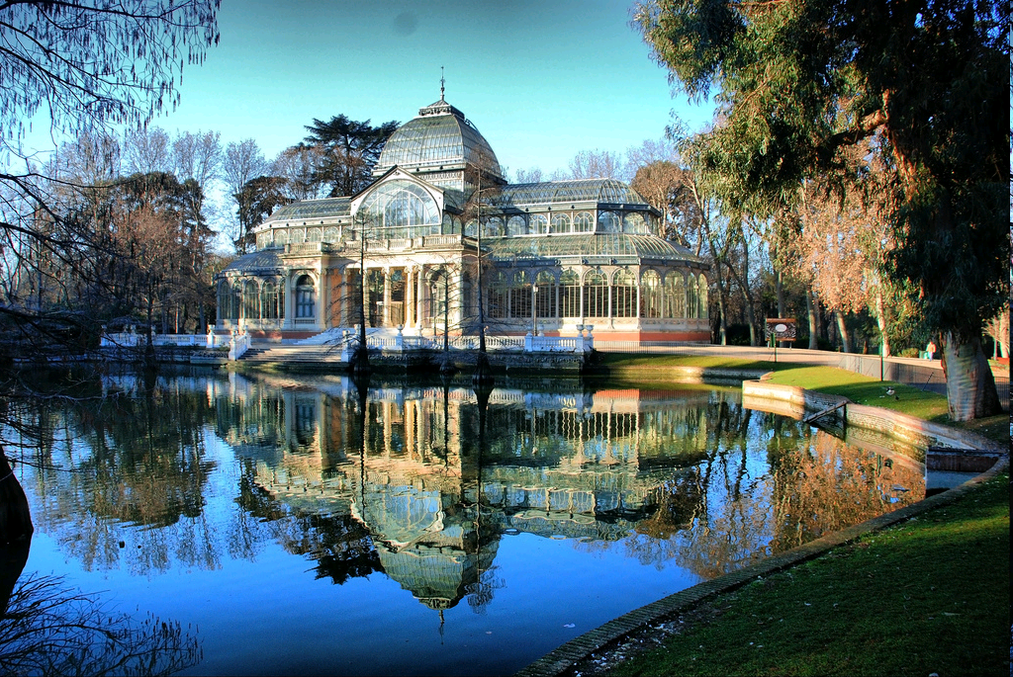
- Đồ sộ: hết sức to lớn
- Nguy nga: (công trình kiến trúc) to lớn, đẹp đẽ.

Slide 9

2.Tìm các từ trong truyện trên miêu tả:
a) Tính tình, tư chất của cậu bé Lu-i:
b) Màu sắc của sự vật:
- Những chiếc cầu:
- Mái tóc của thầy Rơ-nê:
c) Hình dáng, kích thước và các đặc điểm khác của sự vật:
- Thị trấn:
- Vườn nho:
- Những ngôi nhà:
- Dòng sông:
- Da của thầy Rơ-nê:

Slide 10
Cậu học sinh ở Ác-boa
Ác-boa là một thị trấn nhỏ, không có những lâu đài đồ sộ, nguy nga, chỉ thấy những ngôi nhà nhỏ bé, cổ kính và những vườn nho con con. Dòng sông Quy-dăng-xơ hiền hòa lượn quanh thành phố với những chiếc cầu trắng phau.
Ông bố dắt con đến gặp thầy giáo để xin học. Thầy Rơ-nê đã già, mái tóc ngả màu xám, da nhăn nheo, nhưng đi lại vẫn nhanh nhẹn…Thầy cứ lắc đầu chê Lu-i còn bé quá.
Thế mà chỉ ít lâu sau, Lu-i đã khiến thầy rất hài lòng. Cậu là học sinh chăm chỉ và giỏi nhất lớp.
Theo Đức Hoài

Slide 11
Cậu học sinh ở Ác-boa
Ác-boa là một thị trấn nhỏ, không có những lâu đài đồ sộ, nguy nga, chỉ thấy những ngôi nhà nhỏ bé, cổ kính và những vườn nho con con. Dòng sông Quy-dăng-xơ hiền hòa lượn quanh thành phố với những chiếc cầu trắng phau.
Ông bố dắt con đến gặp thầy giáo để xin học. Thầy Rơ-nê đã già, mái tóc ngả màu xám, da nhăn nheo, nhưng đi lại vẫn nhanh nhẹn…Thầy cứ lắc đầu chê Lu-i còn bé quá.
Thế mà chỉ ít lâu sau, Lu-i đã khiến thầy rất hài lòng. Cậu là học sinh chăm chỉ và giỏi nhất lớp.
Theo Đức Hoài
2. Tìm các từ trong truyện miêu tả:
Tính tình, tư chất của:
- Cậu bé Lu-i:
chăm chỉ, giỏi
b. Màu sắc của sự vật :
- Những chiếc cầu:
trắng phau
- Mái tóc của thầy Rơ-nê:
xám
c. Hình dáng, kích thước và các đặc điểm khác của sự vật :
- Thị trấn:
nhỏ
- Vườn nho:
con con
- Những ngôi nhà:
nhỏ bé, cổ kính
- Dòng sông:
hiền hòa
- Da của thầy Rơ-nê:
nhăn nheo

Slide 12
Tính tình, tư chất của cậu bé Lu-i:
chăm chỉ, giỏi
Những từ miêu tả
Tính tình, tư chất, màu sắc, hình dáng, kích thước
của sự vật
được gọi là TÍNH TỪ
b. Màu sắc của sự vật :
- Những chiếc cầu:
trắng phau
- Mái tóc của thầy Rơ-nê:
xám
c. Hình dáng, kích thước và các đặc điểm khác của sự vật :
- Thị trấn:
nhỏ
- Vườn nho:
con con
- Những ngôi nhà:
nhỏ bé, cổ kính
- Dòng sông:
hiền hòa
- Da của thầy Rơ-nê:
nhăn nheo

Slide 13
3. Trong cụm từ đi lại vẫn nhanh nhẹn, từ nhanh nhẹn bổ sung ý nghĩa cho từ nào?
Miêu tả đặc điểm của hoạt động => Tính từ
đi lại vẫn nhanh nhẹn
VD:
Em bé đang ngủ say.
Miêu tả trạng thái của sự vật
=> Tính từ
Những từ dùng để miêu tả đặc điểm hoặc tính chất của hoạt động hay trạng thái cũng được gọi là tính từ

Slide 14


Sự vật
Đặc điểm
miêu tả
Hoạt động
Tính từ
Trạng thái
Tính chất
Tính từ là gì?
...
GHI NHỚ
Tính từ là những từ miêu tả đặc điểm hoặc tính chất của sự vật, hoạt động, trạng thái,...
Em hãy tìm thêm một số tính từ?

Slide 15

LƯU Ý:
- Tính từ chỉ đặc điểm: là những từ chỉ nét riêng biệt bên ngoài của sự vật mà có thể nhận biết được bằng các giác quan.
Ví dụ: cao, thấp, già, trẻ, xanh, đỏ, to, nhỏ….
- Tính từ chỉ tính chất: là những từ chỉ đặc điểm bên trong của sự vật.
Ví dụ: tốt, ngoan ngoãn, gan dạ, hiểu biết, nông cạn, siêng năng, chăm chỉ …
- Tính từ chỉ trạng thái: là những từ chỉ sự tồn tại của sự vật, hiện tượng xung quanh.
Ví dụ: vui, buồn, sợ hãi, hạnh phúc, im lìm, rực rỡ, say sưa, trang nghiêm, ….

Slide 16


Luyện tập

Slide 17
Bài 1: Tìm tính từ trong các đoạn văn sau:
a) Chủ tịch Hồ Chí Minh, vị Chủ tịch của Chính phủ Lâm thời nước Việt Nam Dân chủ Cộng hoà, ra mắt đồng bào. Đó là một cụ già gầy gò, trán cao, mắt sáng, râu thưa. Cụ đội chiếc mũ đã cũ, mặc áo ka ki cao cổ, đi dép cao su trắng. Ông cụ có dáng đi nhanh nhẹn. Lời nói của Cụ điềm đạm, đầm ấm, khúc chiết, rõ ràng.
b) Sáng sớm, trời quang hẳn ra. Đêm qua, một bàn tay nào đã giội rửa vòm trời sạch bóng. Màu mây xám đã nhường chỗ cho một màu trắng phớt xanh như màu men sứ. Đằng đông, phía trên dải đê chạy dài rạch ngang tầm mắt, ngăn không cho thấy biển khơi, ai đã ném lên bốn năm mảng mây hồng to tướng, lại điểm xuyết thêm ít nét mây mỡ gà vút dài thanh mảnh.

Slide 18
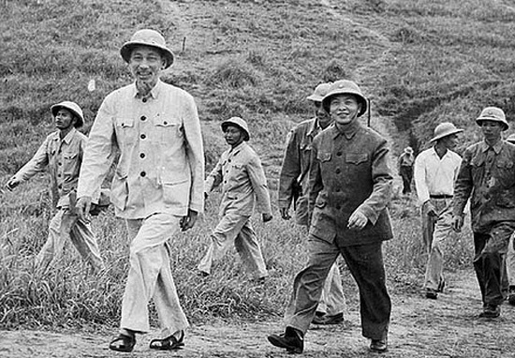
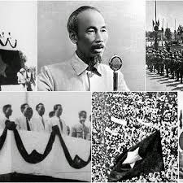
Chủ tịch Hồ Chí Minh

Slide 19
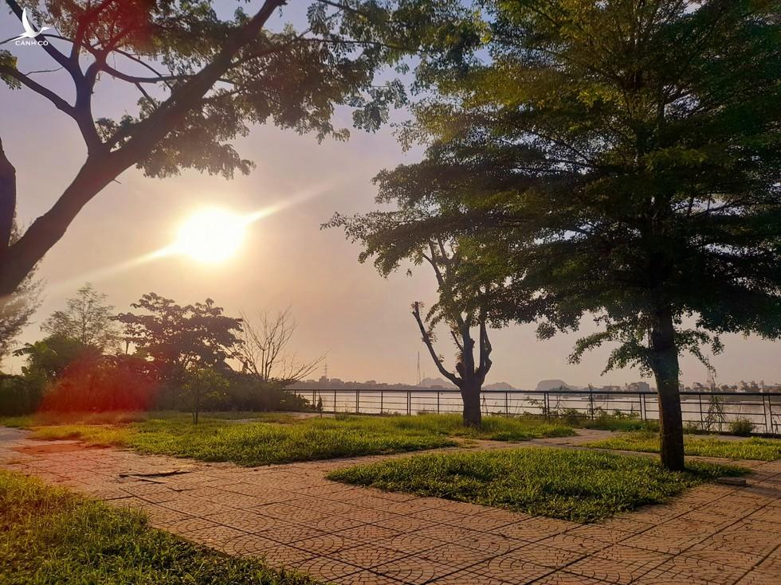
Cảnh sáng sớm

Slide 20
Bài 1: Tìm tính từ trong các đoạn văn sau:
a) Chủ tịch Hồ Chí Minh, vị Chủ tịch của Chính phủ Lâm thời nước Việt Nam Dân chủ Cộng hoà, ra mắt đồng bào. Đó là một cụ già gầy gò, trán cao, mắt sáng, râu thưa. Cụ đội chiếc mũ đã cũ, mặc áo ka ki cao cổ, đi dép cao su trắng. Ông cụ có dáng đi nhanh nhẹn. Lời nói của Cụ điềm đạm, đầm ấm, khúc chiết, rõ ràng.
b) Sáng sớm, trời quang hẳn ra. Đêm qua, một bàn tay nào đã giội rửa vòm trời sạch bóng. Màu mây xám đã nhường chỗ cho một màu trắng phớt xanh như màu men sứ. Đằng đông, phía trên dải đê chạy dài rạch ngang tầm mắt, ngăn không cho thấy biển khơi, ai đã ném lên bốn năm mảng mây hồng to tướng, lại điểm xuyết thêm ít nét mây mỡ gà vút dài thanh mảnh.

Slide 21
Bài 1: Tìm tính từ trong các đoạn văn sau:
Bài 1: Tìm tính từ trong các đoạn văn sau:
a) Chủ tịch Hồ Chí Minh, vị Chủ tịch của Chính phủ Lâm thời nước Việt Nam Dân chủ Cộng hoà, ra mắt đồng bào. Đó là một cụ già gầy gò, trán cao, mắt sáng, râu thưa. Cụ đội chiếc mũ đã cũ, mặc áo ka ki cao cổ, đi dép cao su trắng. Ông cụ có dáng đi nhanh nhẹn. Lời nói của Cụ điềm đạm, đầm ấm, khúc chiết, rõ ràng.

Slide 22
Bài 1: Tìm tính từ trong các đoạn văn sau:
b) Sáng sớm, trời quang hẳn ra. Đêm qua, một bàn tay nào đã giội rửa vòm trời sạch bóng. Màu mây xám đã nhường chỗ cho một màu trắng phớt xanh như màu men sứ. Đằng đông, phía trên dải đê chạy dài rạch ngang tầm mắt, ngăn không cho thấy biển khơi, ai đã ném lên bốn năm mảng mây hồng to tướng, lại điểm xuyết thêm ít nét mây mỡ gà vút dài thanh mảnh.
Bùi Hiển

Slide 23
GHI NHỚ
Tính từ là những từ miêu tả đặc điểm hoặc tính chất của sự vật, hoạt động, trạng thái,...

Slide 24
Bài 2: Hãy viết một câu có dùng tính từ:
a) Nói về một người bạn hoặc người thân của em. b) Nói về một sự vật quen thuộc với em (cây cối, con vật, nhà cửa, đồ vật, sông núi, …)

Slide 25
Nói về một người bạn hoặc người thân của em.
Hình dáng:
- Vẻ mặt:
- Tính tình:
- Tư chất:
- cao lớn, thon thả, cân đối, thanh mảnh…
- xinh đẹp, tươi tỉnh, mũm mĩm, …
- ngoan, dịu dàng, chăm chỉ, hiền lành,…
- thông minh, sáng dạ, khôn ngoan, giỏi, ...
b) Nói về một sự vật quen thuộc với em (cây cối, con vật, nhà cửa, đồ vật, sông núi, …)
- Miêu tả về màu sắc, hình dáng, kích thước, các đặc điểm khác của sự vật.

Slide 26







TRÒ CHƠI
“TRUYỀN ĐIỆN”

Slide 27


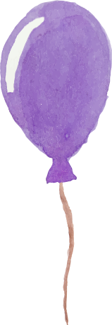
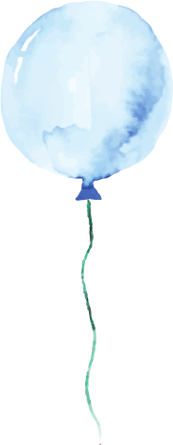



TRÒ CHƠI: “TRUYỀN ĐIỆN”
LUẬT CHƠI:
Nguồn điện sẽ bắt đầu từ cô, cô sẽ đặt 1 câu có sử dụng tính từ.
Sau đó cô sẽ “truyền điện” cho một bạn bất kì và bạn đó sẽ nêu câu của mình.
Cứ liên tục như vậy cho đến khi cô hô “ngắt điện” thì sẽ dừng lại.

Slide 28


CỦNG CỐ
Hôm nay chúng ta học bài gì?
Sau bài học, bản thân em đã tiếp thu được kiến thức nào?
GHI NHỚ
Tính từ là những từ miêu tả đặc điểm hoặc tính chất của sự vật, hoạt động, trạng thái,...

Slide 29



DẶN DÒ
Hoàn thành các bài tập trong VBT
Tìm 3 tính từ và đặt câu với các từ tìm được
Xem trước bài tiếp theo

Slide 30


CHÚC QUÝ THẦY CÔ LUÔN MẠNH KHỎE!
CHÚC CÁC EM HỌC TỐT!

